Slide 1
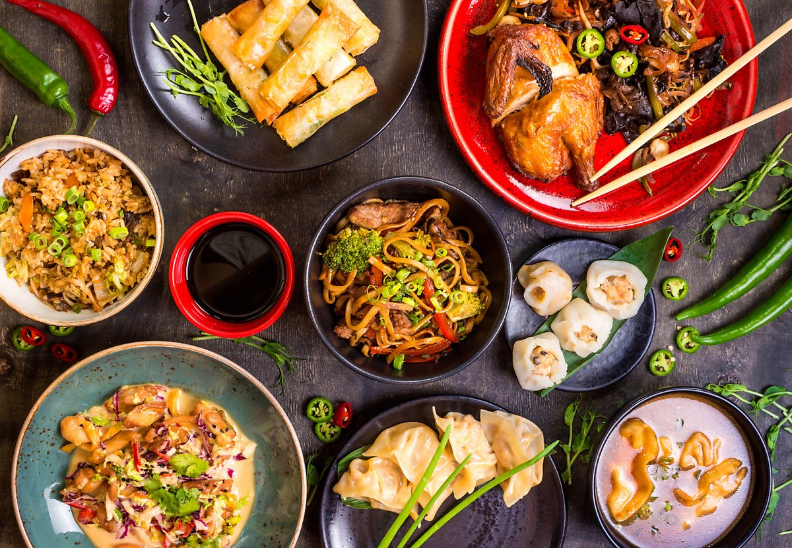
[ ]
자바 1조
프로젝트 발표
랜덤밥스 팀
이태석, 김준석, 문채현, 백서영, 천선우

Slide 2
CONTENTS
01
02
03
04
05
프로젝트
개요와 목적
프로젝트의 특징
및 기대효과
사용언어 및 개발환경
개발일정
향후 과정

Slide 3
랜덤밥스

Slide 4





01
프로젝트 개요와 목적
랜덤밥스 팀
프로젝트의 개요
랜덤으로 점심메뉴를 추천해주는 웹사이트

Slide 5

01
프로젝트 개요와 목적
랜덤밥스 팀
프로젝트의 목적
“수업 끝나고 뭐 먹을까? 한식? 중식? 양식?”
랜덤밥스!
“난 아무거나 상관없어 뭐든 추천해봐”
“어디로 가야되지?”

Slide 6



02
프로젝트의 특징 및 기대효과
랜덤밥스 팀
프로젝트의 특징
01
랜덤 메뉴 추천
카테고리별 메뉴 검색
02
사용자가 가장
많이 선택한 Best 메뉴
03
선택한 메뉴에 대한
주변 음식점을 소개

Slide 7


02
프로젝트의 특징 및 기대효과
랜덤밥스 팀
프로젝트가 실서비스화 했을 때 기대효과
01
사용자 시간 절약
02
음식 고민하면서 생기는 스트레스 감소

Slide 8
03
개발일정
랜덤밥스 팀
프로젝트의 전반적인 개발일정
SUN | MON | TUE | WED | THR | FRI | SAT
 |  |  | 1 | 2 | 3 | 4
5 | 6 | 7 | 8 | 9 | 10 | 11
12 | 13 | 14 | 15 | 16 | 17 | 18
19 | 20 | 21 | 22 | 23 | 24 | 25
26 | 27 | 28 | 29 | 30 | 31
주제선정, 스케쥴링, 역할분담, 자료준비, 개발언어 선정
기능정의, Flow-Chart 작성
개발환경 세팅
DB 모델링
ERD 작성
DB 테이블 구축
※ 모든 계획은 예정이라 변동될 수 있음

Slide 9





04
사용언어 및 개발환경
랜덤밥스 팀
프로젝트에 사용될 언어
FRONT-END
JDBC
BACK-END

Slide 10


04
사용언어 및 개발환경
랜덤밥스 팀
프로젝트에 사용될 언어
IDE
JDBC IDE

Slide 11

05
향후 작업
랜덤밥스 팀
다음주에 작업 예정인 내용
기능구현 소개 예정 & FLOW-CHART 작성 예정

Slide 12
[ ]
감사 합니다 ☺

